Slide 1
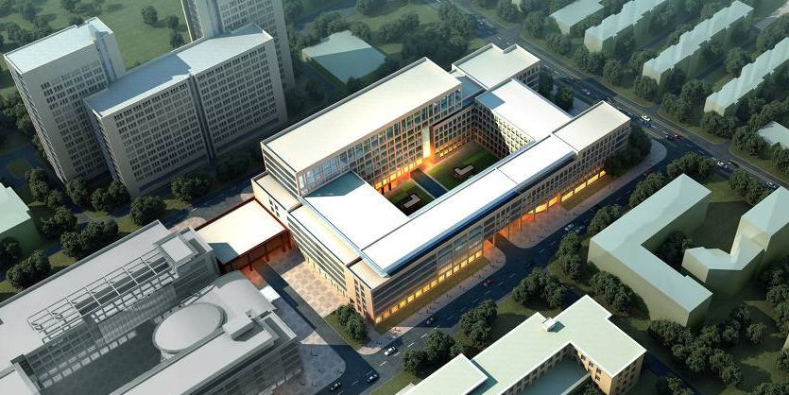




清华大学
创客交叉融合项目
92
YEARS
基础工业训练中心
1922 - 2014

Slide 2
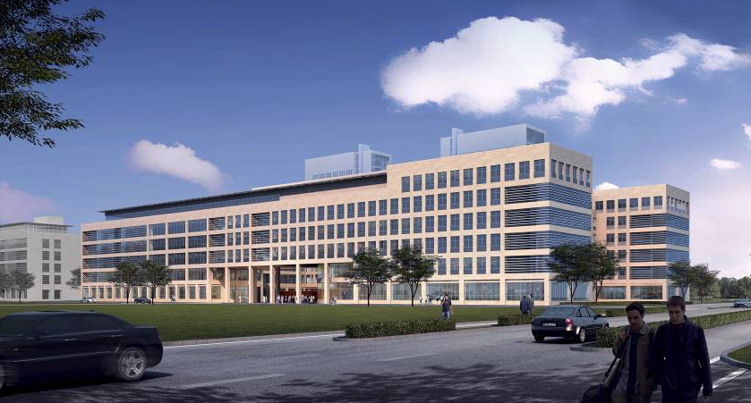

Slide 4
创客交叉融合空间
战略定位
核心价值
愿景——承载清华派创客文化

Slide 5
清华大学基础工业训练中心

Slide 6
创新教学体系

Slide 7
清华大学基础工业训练中心
清华派创客课程体系
跨学科导引课
实验室探究课
战略规划课
系统设计开发课
创客在线平台
课程模块化服务
在线作品发布平台
在校创客与产业交流平台
创新创业辅修项目
导引课程：《XLP导引课》、《创业认识与实践》、《设计思维》
实践课程：《全球制造战略》、《实验室科研探究》、《工程训练系列课程》
项目驱动：《设计与科技创业实验室》
特色课程：各院系《创业类课程》
商业类课程： 《创业管理》、《创业计划》、《创业领导力》等

Slide 8
全周期资源配套
交叉融合实践空间
创客制造坊
全球视频会议终端
展演大厅

Slide 9
清华大学基础工业训练中心

Slide 10
在线平台与服务板块

Slide 11
清华大学基础工业训练中心
在线课程服务模块
知识产权
法律
市场
媒体
数据信息平台
项目管理系统
版本控制系统
资源调度与活动管理系统
创客系列活动
创客培训与马拉松
讲座与演讲
主题赛事
交叉融合空间团队
驻校创客
跨学科课程管理人员
技术服务与支持人员

Slide 12
运行保障与支持方案
实体空间建设
运行与管理
创客团队支持
支持方案与支持者回报
创客观察员
创客之友
创作之友
创行之友

Slide 13
清华大学基础工业训练中心

